Slide 1

Erfurt
Überblick über die Stadt
Seminar: Die Sakralarchitektur Erfurts - Kunstgeschichte einer mittelalterlichen Großstadt
Dozentin: Frau Aylin Seeboth
Referent: Anna Bilstein
Datum: 18.01.2021
WiSe 2020/2021

Slide 2
Inhalt
Status der Stadt Erfurt im Mittelalter
      Wassersystem
      Handel
Aufbau Erfurts
      Straßenzüge
      Märkte
      Viertel
      Stadtbefestigung
      Holzvorkommen

Slide 3
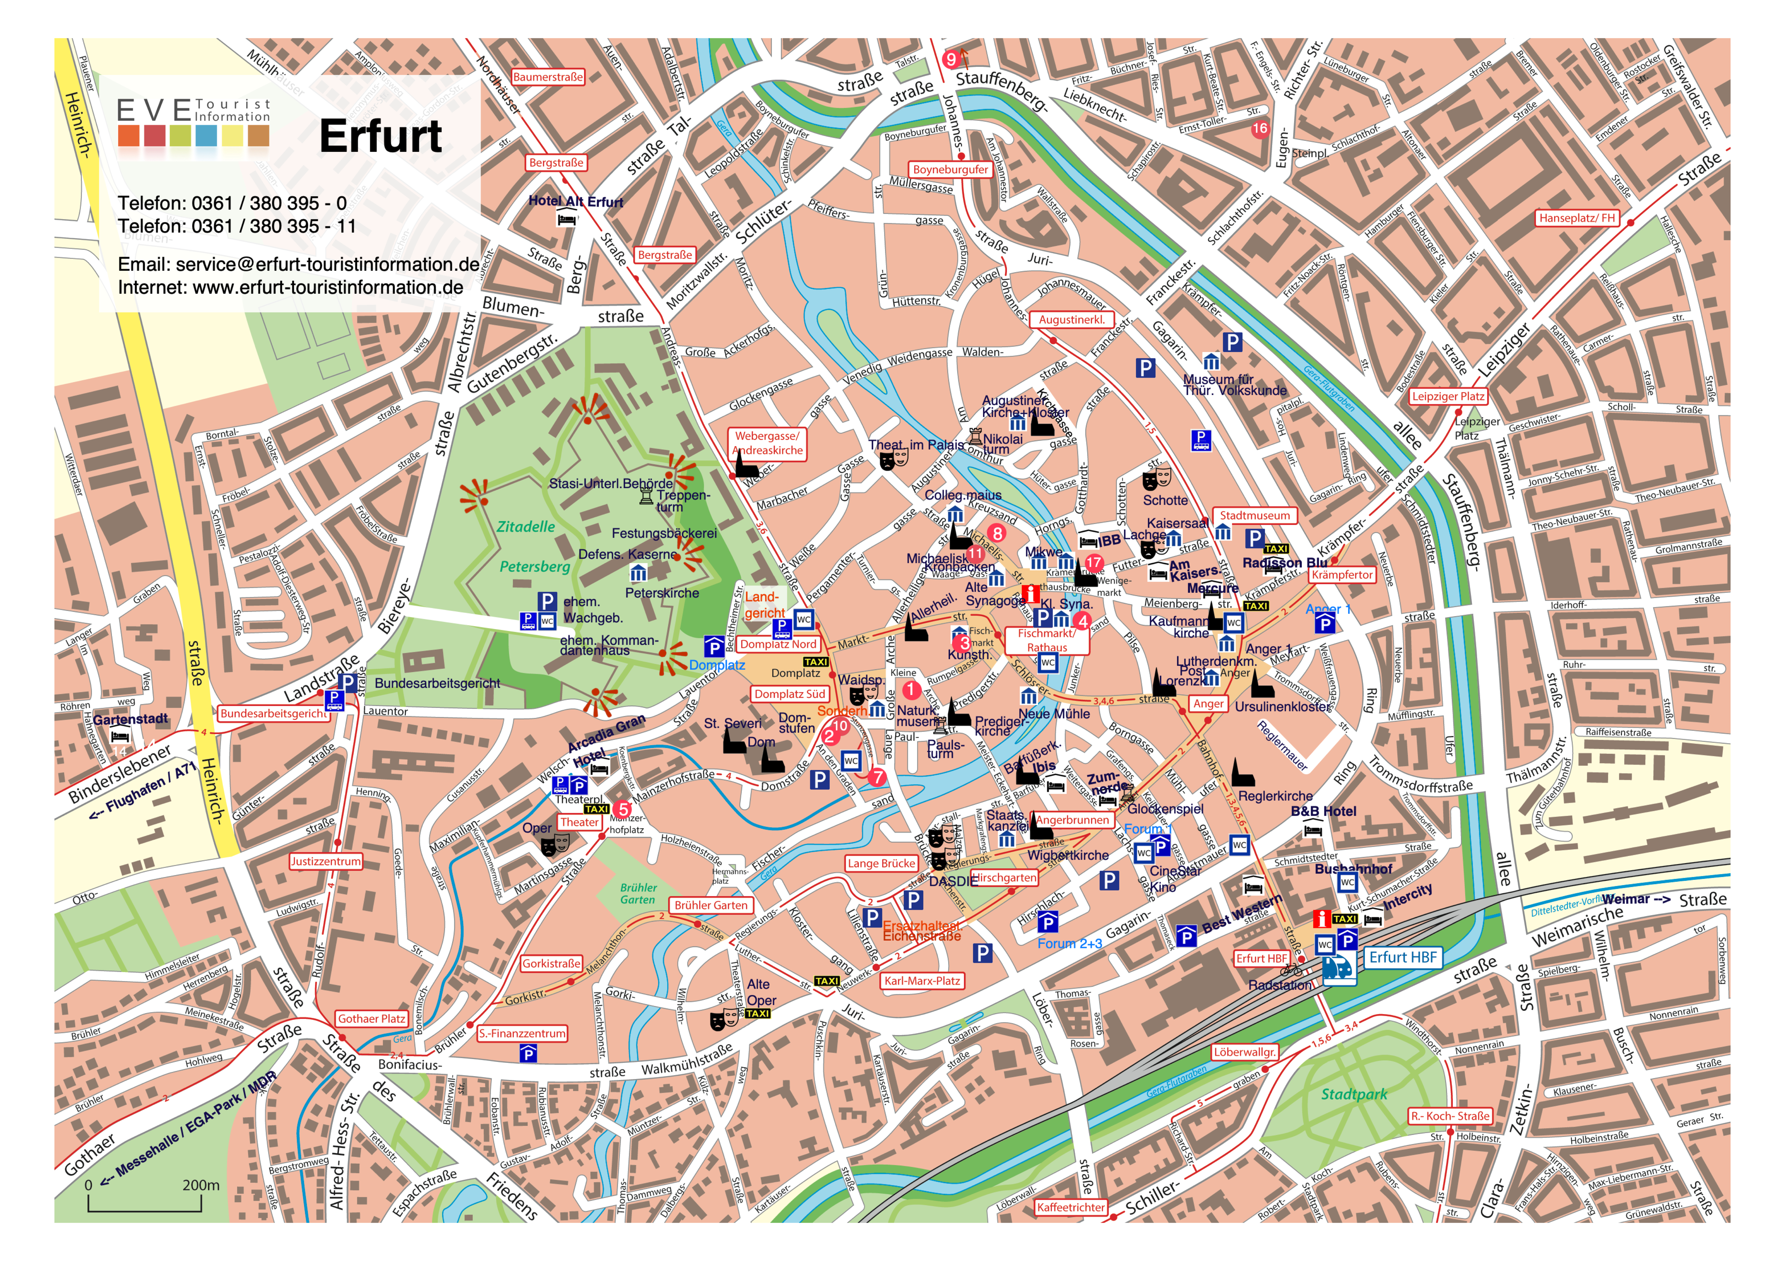
Bildnachweis Stadtplan: https://erfurt-touristinformation.de/cms/wp-content/uploads/Stadtplan-Erfurt-WEB.pdf (letzter Zugriff: 10.01.2021)

Slide 4
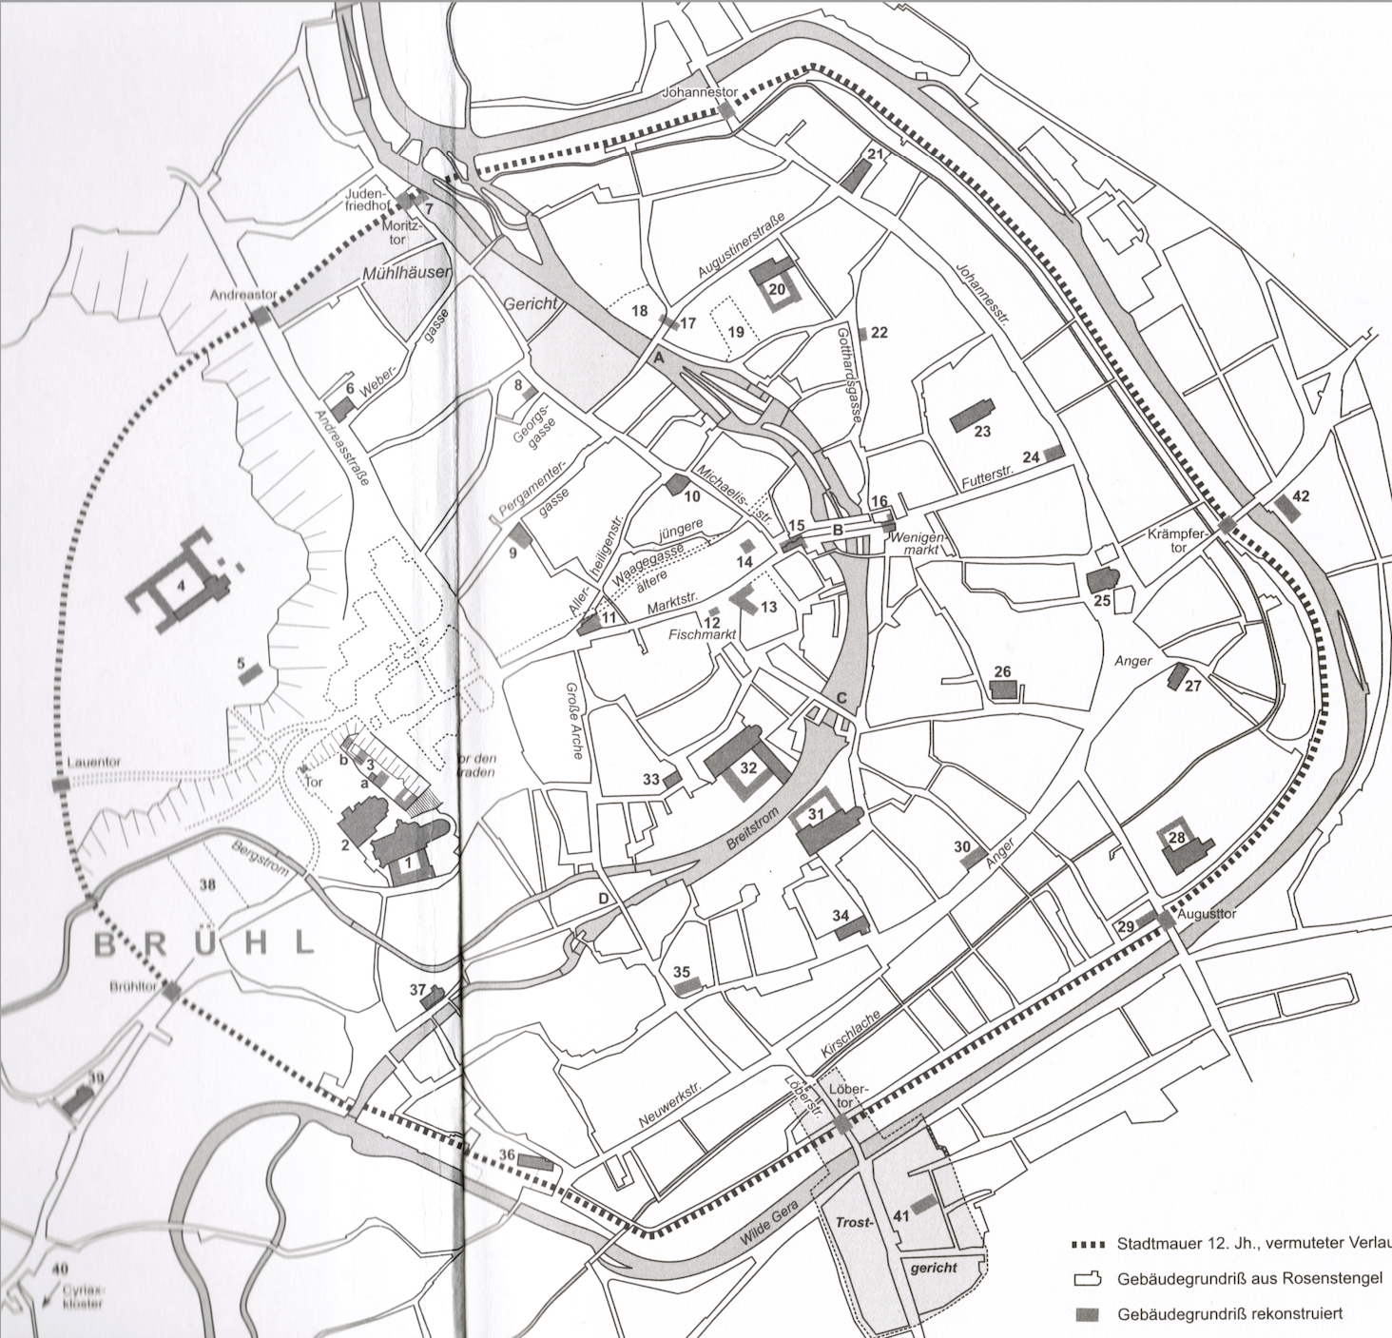
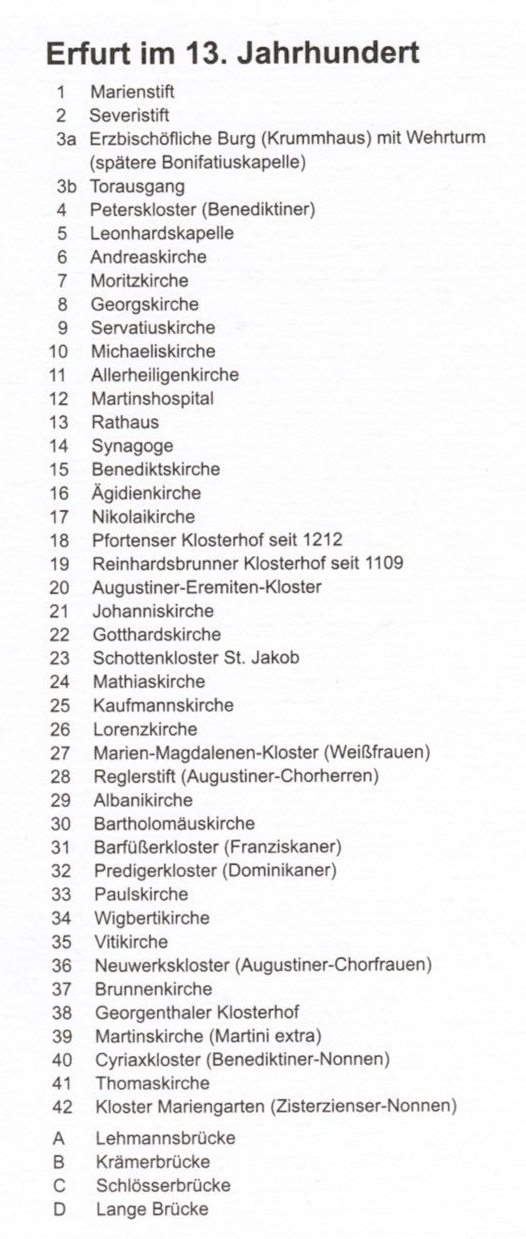
Bildnachweis: Wolf, Stephanie: Erfurt im 13. Jahrhundert. Städtische Gesellschaft zwischen Mainzer Erzbischof, Adel und Reich (Städteforschung. Veröffentlichungen des Instituts für vergleichende Städtegeschichte in Münster,
    Reihe A: Darstellungen, Bd. 67), Köln/Weimar/Wien 2005.

Slide 5
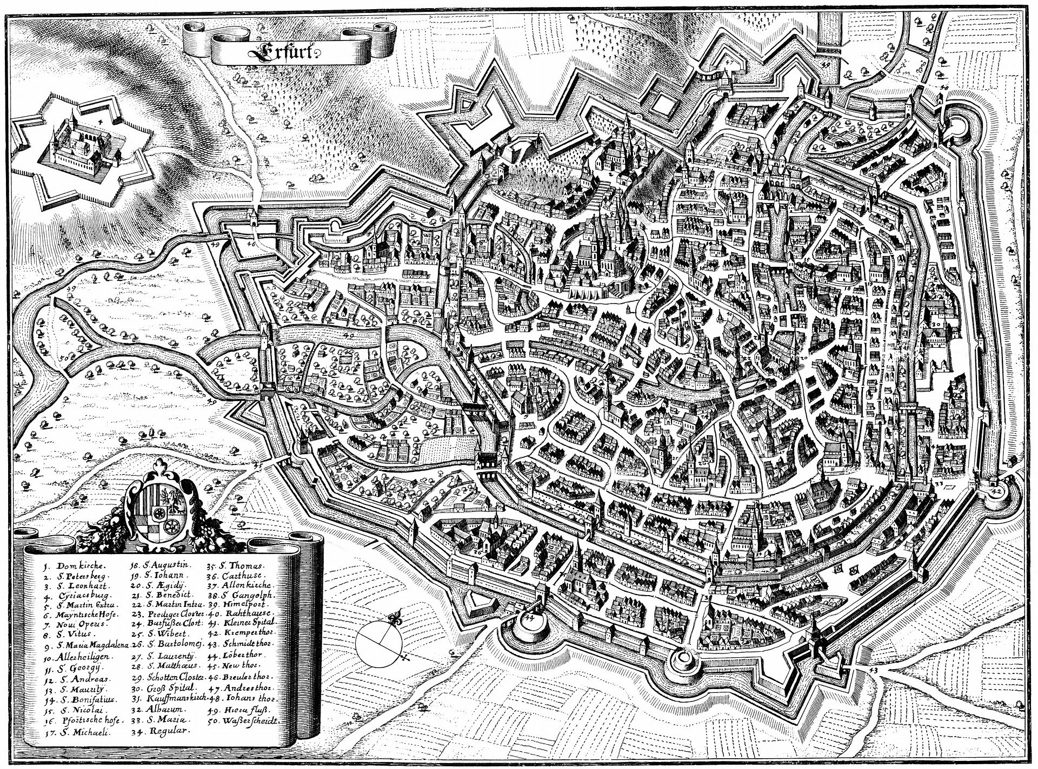
Bildnachweis Stadtplan 1650: https://de.wikipedia.org/wiki/Erfurter_Stadtbefestigung#/media/Datei:Erfurt-1650-Merian.jpg (letzter Zugriff: 05.01.2021)

Slide 6
Status Erfurt im Mittelalter

Slide 7
Erfurt im Mittelalter
Sakralbauten
Wasser
Handel

Slide 8
Erfurt im Mittelalter
Sakralbauten
Wasser
Handel
Warum wichtig?

Slide 9
Erfurt im Mittelalter
Wasser
allgegenwärtig
Hochtechnologisierung (ca. 60 Wassermühlen)
Hohe u. vielfältige Nutzung
„Klingen“ = offene Kanalisation
Peterbornleitung
Brücken

Slide 10
Wichtige Brücken:
              Lehmannsbrücke
              Krämerbrücke
              Lange Brücke

Slide 11
Wichtige Brücken:
              Lehmannsbrücke
              Krämerbrücke
              Lange Brücke
Teil des europäischen
Handelswegnetzes
Überbrückt
an ca. 100 Stellen
Großer Wasserlauf
= Holzbrücken
Ab 11. Jhd. auch
Steinbrücken

Slide 12
Erfurt im Mittelalter
Handel
Erst Grenz,- dann Fernhandel (10. Jhd)
Stapelrecht
Ballenweid

Slide 13
Wichtige Märkte:
              Der Gradenmarkt
              Der Anger
              Der Fischmarkt
              Der Kornmarkt
              Der Wenigemarkt
Zentrum des
öffentlichen Lebens
Zusa
Zusammen-
gehörigkeit
Kirchen oft
in der Nähe

Slide 14
Bildnachweis Stadtplan: https://erfurt-touristinformation.de/cms/wp-content/uploads/Stadtplan-Erfurt-WEB.pdf (letzter Zugriff: 10.01.2021)

Slide 15
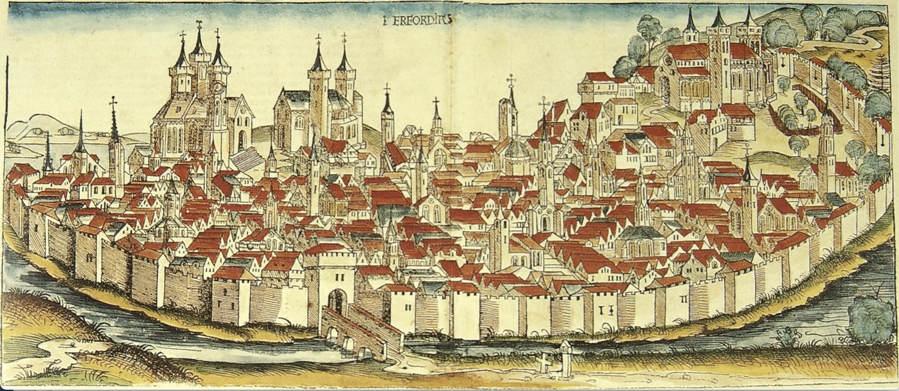
Bildnachweis: Stadtansicht Erfurts aus der SchedelschenWeltchronik, Holzschnitt von Michael Wolgemut, 1493.

Slide 16
Erfurt im Mittelalter
Sakralbauten
Wasser
Handel
Fazit:
Neben den herausragenden Sakralbauten sorgen die Allgegenwart des Wassers und der florierende Handel für eine außerordentliche Hochtechnologiesierung und großen Wohlstand.
Erfurt = ein fortschrittliches Vorbild

Slide 17
Aufbau Erfurts

Slide 18
Straßenzüge
Via Regia (führte über Krämerbrücke, Lehmannsbrücke und Lange Brücke)
Domplatz - Marktstraße - Krämerbrücke - Wenigemarkt

Slide 19
Bildnachweis Stadtplan: https://erfurt-touristinformation.de/cms/wp-content/uploads/Stadtplan-Erfurt-WEB.pdf (letzter Zugriff: 10.01.2021)

Slide 20
Märkte
Der Gradenmarkt
- einer der ältesten Plätze
- Verkauf von Brot- & Fleisch
- Lederhaus
- Richtplatz & Galgen = Zeichen landesherrlicher Gewalt
- Zollhaus = Kontrolle Marktverkehr

Slide 21
Bildnachweis: Wolf, Stephanie: Erfurt im 13. Jahrhundert. Städtische Gesellschaft zwischen Mainzer Erzbischof, Adel und Reich (Städteforschung. Veröffentlichungen des Instituts für vergleichende Städtegeschichte in Münster, Reihe A: Darstellungen, Bd. 67), Köln/Weimar/Wien 2005.

Slide 22
Märkte
Der Anger
- wichtigster Handelsmarkt
- Markt des überregionalen Handels
- Waid = Quelle des Wohlstands
- durch Brand (1660) großer Teil mittelalterlichen Bausubstanz zerstört

Slide 23
Bildnachweis: Wolf, Stephanie: Erfurt im 13. Jahrhundert. Städtische Gesellschaft zwischen Mainzer Erzbischof, Adel und Reich (Städteforschung. Veröffentlichungen des Instituts für vergleichende Städtegeschichte in Münster, Reihe A: Darstellungen, Bd. 67), Köln/Weimar/Wien 2005.

Slide 24
Märkte
Der Kornmarkt
- 15. Jahrhundert
- Spezieller Markt für Getreidehandel
- In Verbindung mit dem Kornhof
Der Fischmarkt
- vergleichsweise recht jung
- heimische Fischprodukte, konservierter Seefisch
- Südteil des Marktes: Handel von Geflügel

Slide 25
Bildnachweis: Wolf, Stephanie: Erfurt im 13. Jahrhundert. Städtische Gesellschaft zwischen Mainzer Erzbischof, Adel und Reich (Städteforschung. Veröffentlichungen des Instituts für vergleichende Städtegeschichte in Münster, Reihe A: Darstellungen, Bd. 67), Köln/Weimar/Wien 2005.

Slide 26
Märkte
Der Wenigemarkt
- als Markt der Kaufleutesiedlung seit 1000 existent

Slide 27
Bildnachweis: Wolf, Stephanie: Erfurt im 13. Jahrhundert. Städtische Gesellschaft zwischen Mainzer Erzbischof, Adel und Reich (Städteforschung. Veröffentlichungen des Instituts für vergleichende Städtegeschichte in Münster, Reihe A: Darstellungen, Bd. 67), Köln/Weimar/Wien 2005.

Slide 28
Die Viertel
Die Oberschicht
Stadtkern
größere Häuser:
  Michaelisstraße
  Allerheiligenstraße
  Fischmarkt
  Am Anger
  Johannesstraße
Kleine Händler
& Handwerker
den Großgrundstücken der Oberschicht vorgelagert:
  Haupthandelsstraße
  Marktstraße bis Krämerbrücke
Untere Bevölkerungs-schicht
städtischer Randbereich
Kleine Häuser
  Unterhalb Petersberg Fleischer & Bäcker
  Andreasviertel Färber und Gerber
  Fischersand: Fischer

Slide 29
Die Stadtmauern
Bildnachweis: Wolf, Stephanie: Erfurt im 13. Jahrhundert. Städtische Gesellschaft zwischen Mainzer Erzbischof, Adel und Reich (Städteforschung. Veröffentlichungen des Instituts für vergleichende Städtegeschichte in Münster, Reihe A: Darstellungen, Bd. 67), Köln/Weimar/Wien 2005.

Slide 30
Zwei Stadtmauern
Die innere Mauer Baujahr 1162 Abriss 1165 Instandsetzung 1168 Verstärkung durch: Inneren Mauerring 50 Wachtürme 30 m breiter Zwinger als Trennung der Ringe mutmaßlich neun Stadttore Heute nicht mehr vorhanden Reste: Johannesmauer Bühler Garten Theaterplatz Petersberg Rosswehr | Die äußere Mauer durch Reichtum Erfurts bedingte Zunahme der Einwohner erfordert zweite Stadtmauer: Baubeginn um 1320 (& weitere Baumaßnahmen danach) Weitere Befestigungslinie Verstärkung durch: 8 Tortürme (In Sichtweite vor älteren Toren) 27 Wehrtürme Besondere Verstärkung des Brühler Tors Türme in den letzten Jahrhunderten abgerissen 1873 Entfestigung Erfurts Heute in Teilen noch vorhanden

Slide 31
Das Holzvorkommen im Thüringer Wald
Erfurt
Erfurts Holztonnenkonstruktion,
Prägend für Dach- &
Konstruktionsbau
im Mittelalter
Nähe Thüringer Wald
Flüsse ermöglichen Holzimport (Gera, Saale, Unstrut)
Vorkommen Tannen-
&Fichtenholz

Slide 32
Quellenverzeichnis
Literatur:
Bürger, Stefan (Hg.): Das profane Erfurt. Weimar 2011, S. 163-169, S. 172-193.
Ebener, Karl: Flößerei und Schifffahrt auf Binnengewässern mit besonderer Berücksichtigung der Holztransporte in Österreich, Deutschland und Weißrussland. Wien, Leipzig 1922
Wolf, Stephanie: Erfurt im 13. Jahrhundert. Städtische Gesellschaft zwischen Mainzer Erzbischof, Adel und Reich (Städteforschung. Veröffentlichungen des Instituts für vergleichende Städtegeschichte in Münster, Reihe A: Darstellungen, Bd. 67), Köln/Weimar/Wien 2005.
Bildnachweis:
Stadtansicht Erfurts aus der SchedelschenWeltchronik, Holzschnitt von Michael Wolgemut, 1493.
Wolf, Stephanie: Erfurt im 13. Jahrhundert. Städtische Gesellschaft zwischen Mainzer Erzbischof, Adel und Reich (Städteforschung. Veröffentlichungen des Instituts für vergleichende Städtegeschichte in Münster, Reihe A: Darstellungen, Bd. 67), Köln/Weimar/Wien 2005.
Internetquellen:
https://de.wikipedia.org/wiki/Erfurter_Stadtbefestigung#/media/Datei:Erfurt-1650-Merian.jpg
(Letzter Zugriff: 05.01.2021)
https://www.lzt-thueringen.de/files/aidhandel.pdf
(Letzter Zugriff: 05.01.2021)
https://www.erfurt.de/ef/de/service/aktuelles/tagebuch/2016/123390.html
(Letzter Zugriff: 05.01.2021)
https://www.unser-stadtplan.de/stadtplan/erfurt/kartenstartpunkt/stadtplan-erfurt.map
(Letzter Zugriff: 05.01.2021)

